Slide 1

TRƯỜNG TIỂU HỌC TÂN Viên
CHÀO MỪNG CÁC EM
ĐẾN VỚI LỚP HỌC
Giáo viên: Nguyễn Thị Yến

Slide 2

MÔN: Mĩ thuật
Chủ đề 3: Sự kết hợp của các hình cơ bản

Slide 3
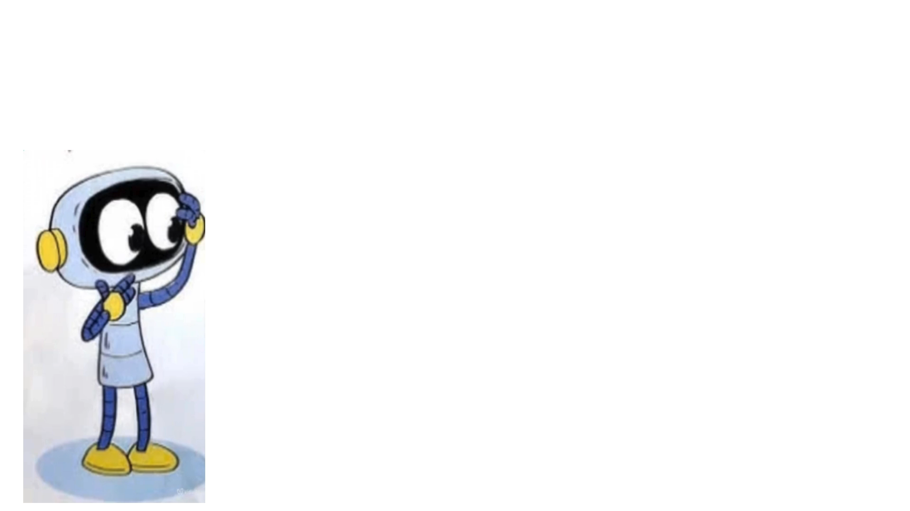
Hoạt động 1: Khám phá

Slide 4



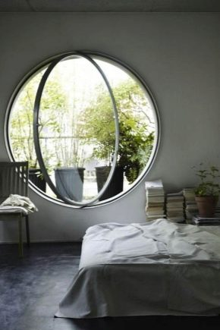

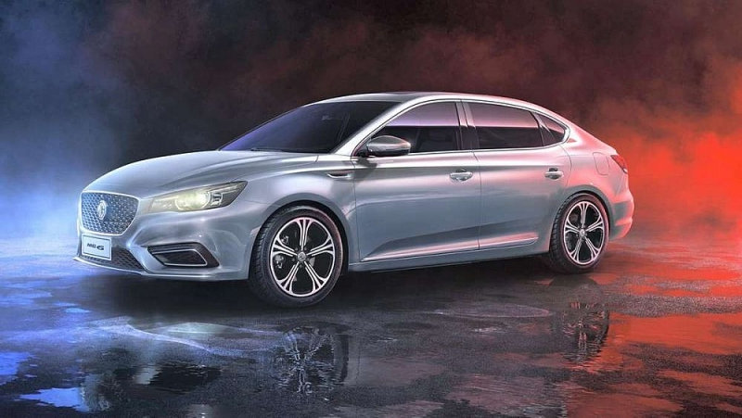
1
Kết hợp hình chữ nhật, hình vuông với hình tròn

Slide 5


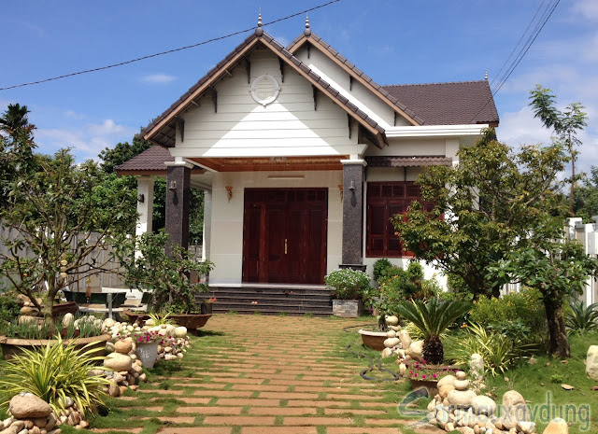
1
Sự kết hợp hình chữ nhật hình vuông với hình tam giác

Slide 6
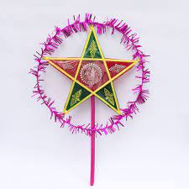
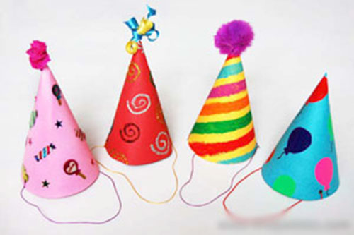

Kết hợp hình tròn với hình tam giác
1

Slide 7
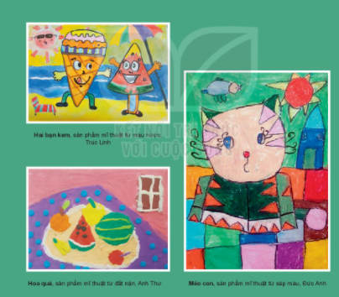
Mỹ thuật
Chủ đề 3: SỰ KẾT HỢP CỦA CÁC HÌNH CƠ BẢN
- Các sản phẩm thể hiện bằng hình thức nào? (Vẽ, xé hay nặn)
- Chất liệu làm ra các sản phẩm?
- Bạn nào có thể nêu cách vẽ, xé dán hay nặn các sản phẩm có sự kết hợp của các hình cơ bản không?

Slide 8


Bài tham khảo
1

Slide 9

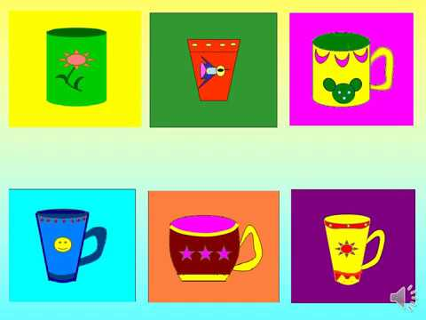

Bài tham khảo
1

Slide 10
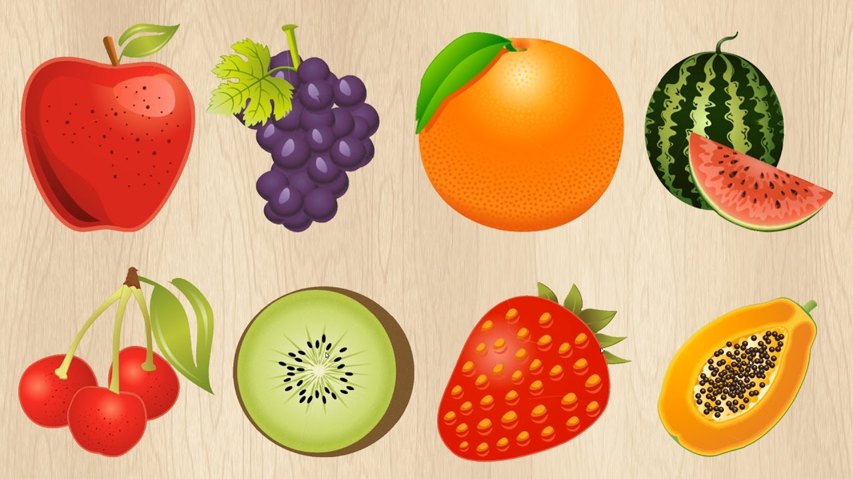

Bài tham khảo
1

Slide 11
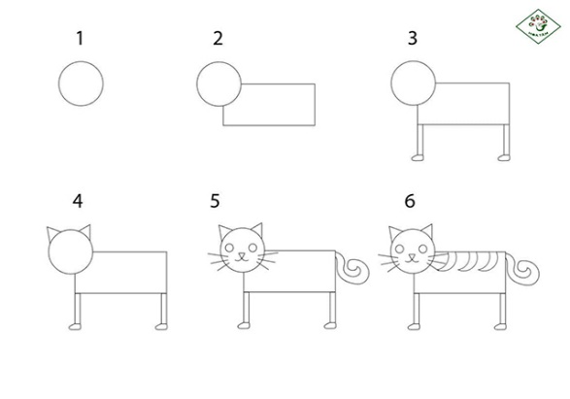

Các bước thực hiện
1

Slide 12
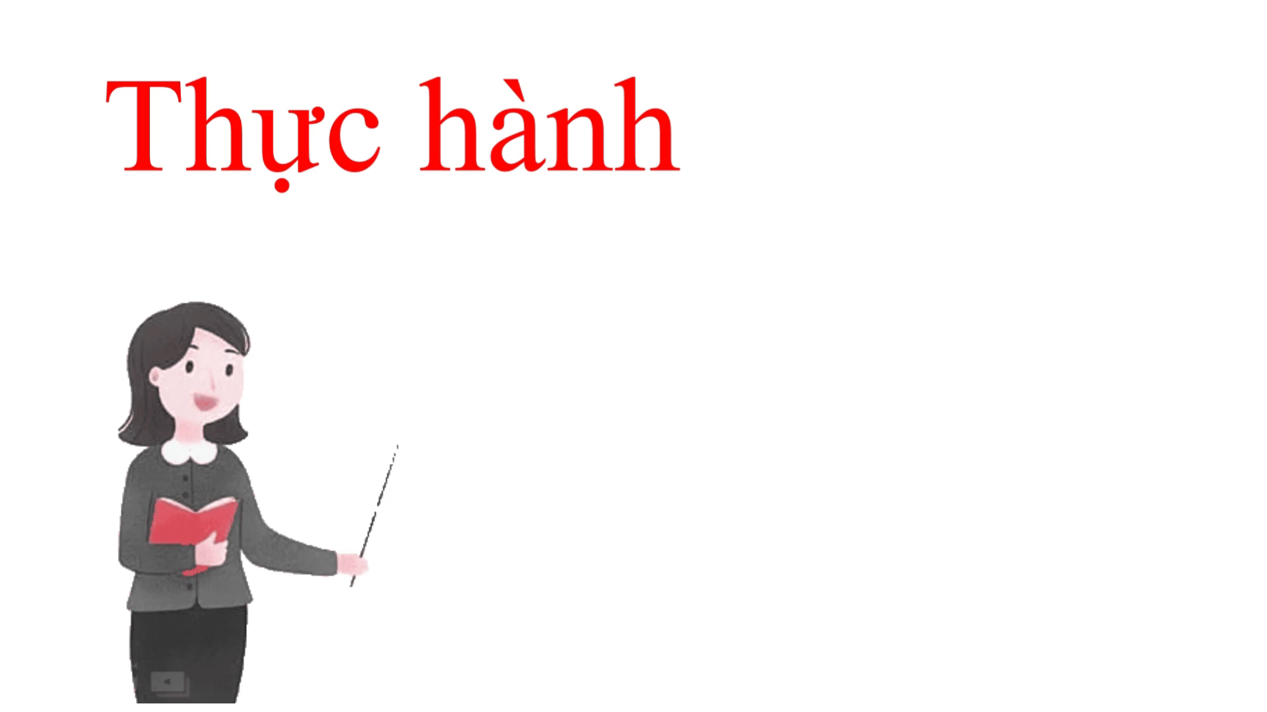

Slide 13

3
Dặn dò
Chuẩn bị đồ dùng học tập cho tiết sau
Chỉnh sửa bởi ĐỒ DÙNG DẠY HỌC MIKI

